Slide 1
Jornada de Fortalecimiento de Entidades Federativas
Coahuila
6 de febrero del 2019

Slide 2
Diagnóstico
http://www.atlasnacionalderiesgos.gob.mx/apps/Declaratorias/
Declaratorias de Desastre
Declaratorias de Emergencia
2000-2018
2000-2018

Slide 3
Análisis
http://www.atlasnacionalderiesgos.gob.mx/apps/Declaratorias/
DESASTRE 2000-2018
EMERGENCIA 2000-2018

Slide 4
Impacto

Slide 5
Impacto

Slide 6
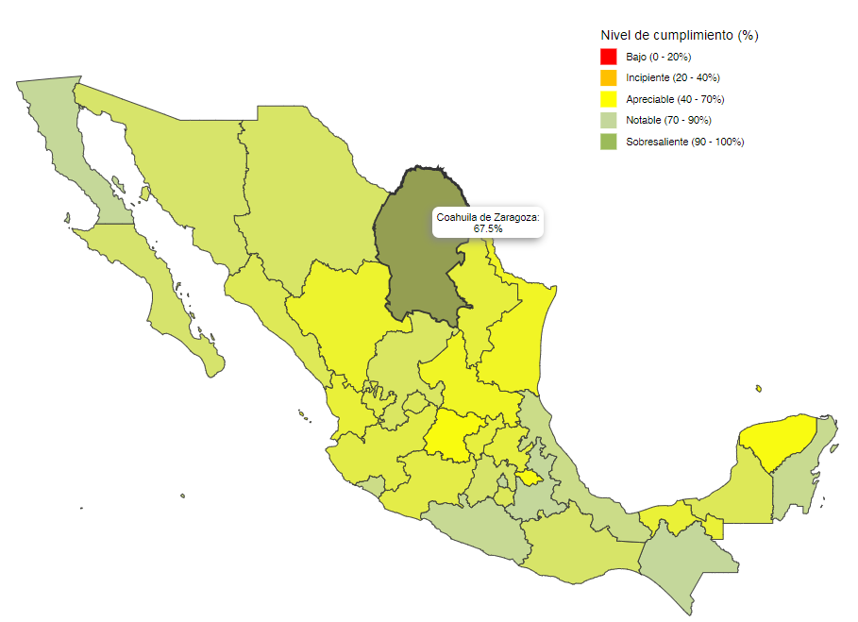
Políticas Públicas
Gestión Integral de Riesgos
http://www.atlasnacionalderiesgos.gob.mx/IGOPP
Coahuila 67.5 % - APRECIABLE
Evaluación Nacional
Informe Estatal de Gobernabilidad y Políticas Públicas en Gestión del Riesgo de Desastres, CENAPRED (2017).

Slide 7
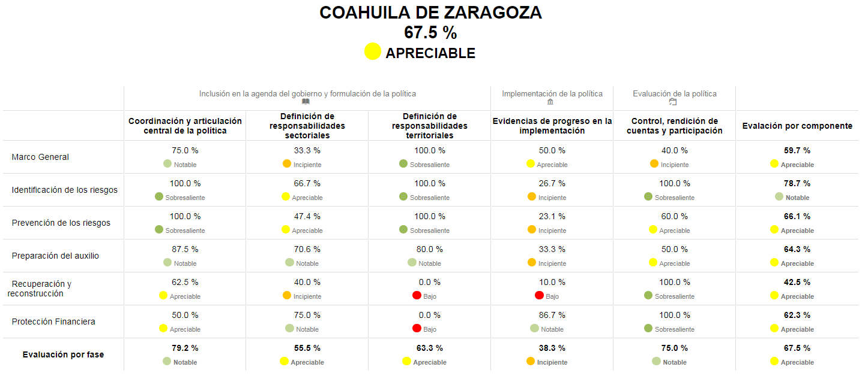
Políticas Públicas
Gestión Integral de Riesgos
1
3
2
1. Marco jurídico que establezca la actualización de los planes de desarrollo urbano, así como en los planes de ordenamiento territorial después de ocurrido un desastre, como área de oportunidad para corregir los procesos de ocupación y uso del suelo que evidencien problemas o riesgos preexistentes.
2. Implementación de estructuras de protección financiera o Transferencia de riesgos a nivel municipal, existencia de Estrategia para la Gestión Integral de Riesgos (EGIR).
3. Cada sector es responsable de la realización de planes de recuperación, los cuales determinen acciones básicas y estrategias a realizar en caso de afrontar un proceso de recuperación post desastre.

Slide 8
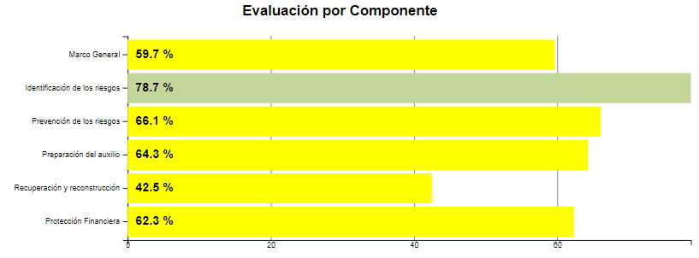
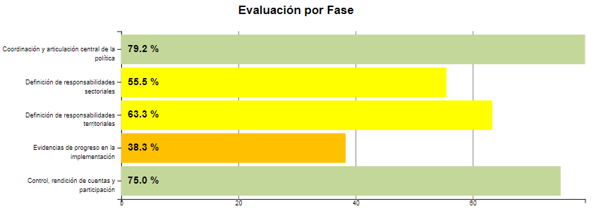
Políticas Públicas
Gestión Integral de Riesgos

Slide 9
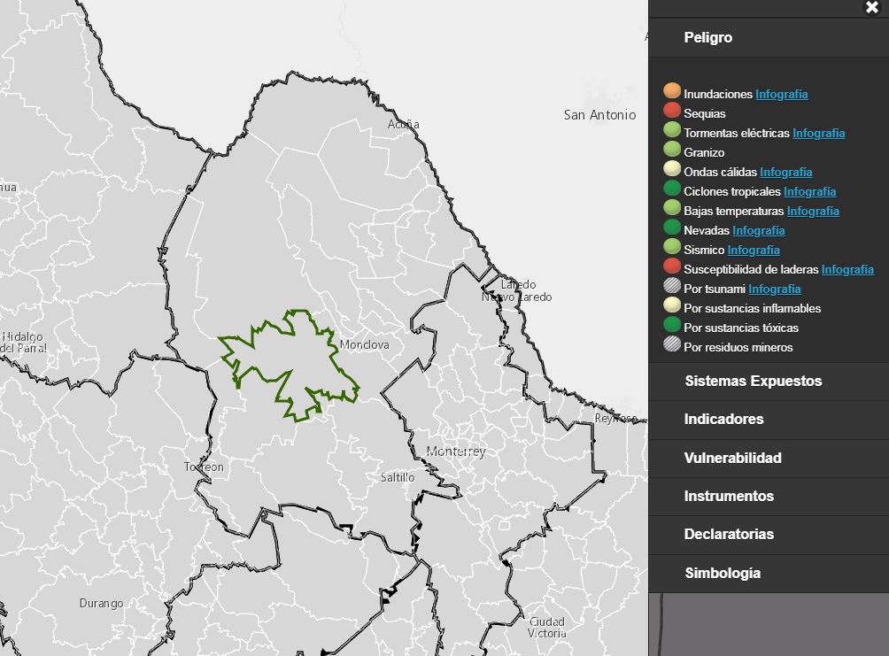
Perfil de Peligro(x Municipio)
http://www.atlasnacionalderiesgos.gob.mx/app/municipios/

Slide 10
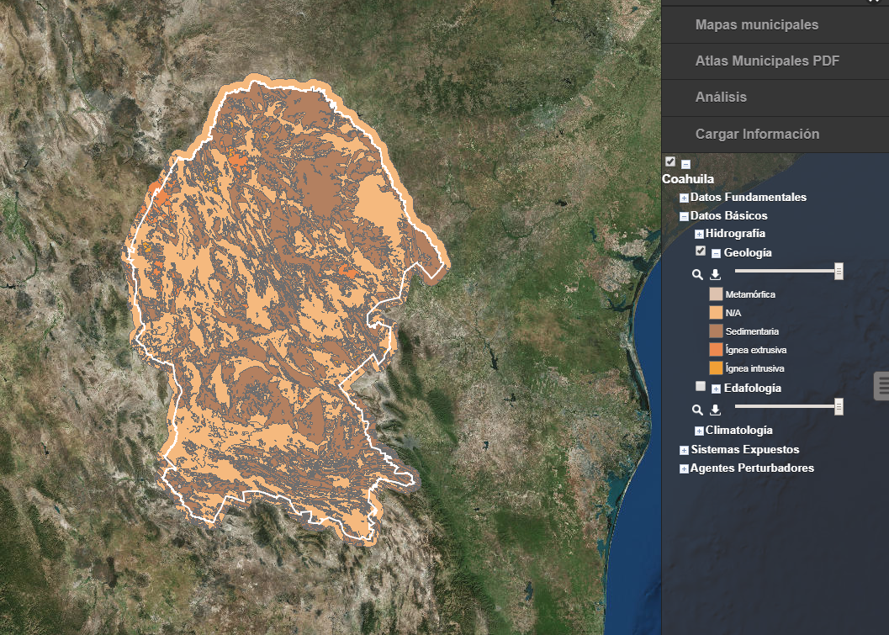
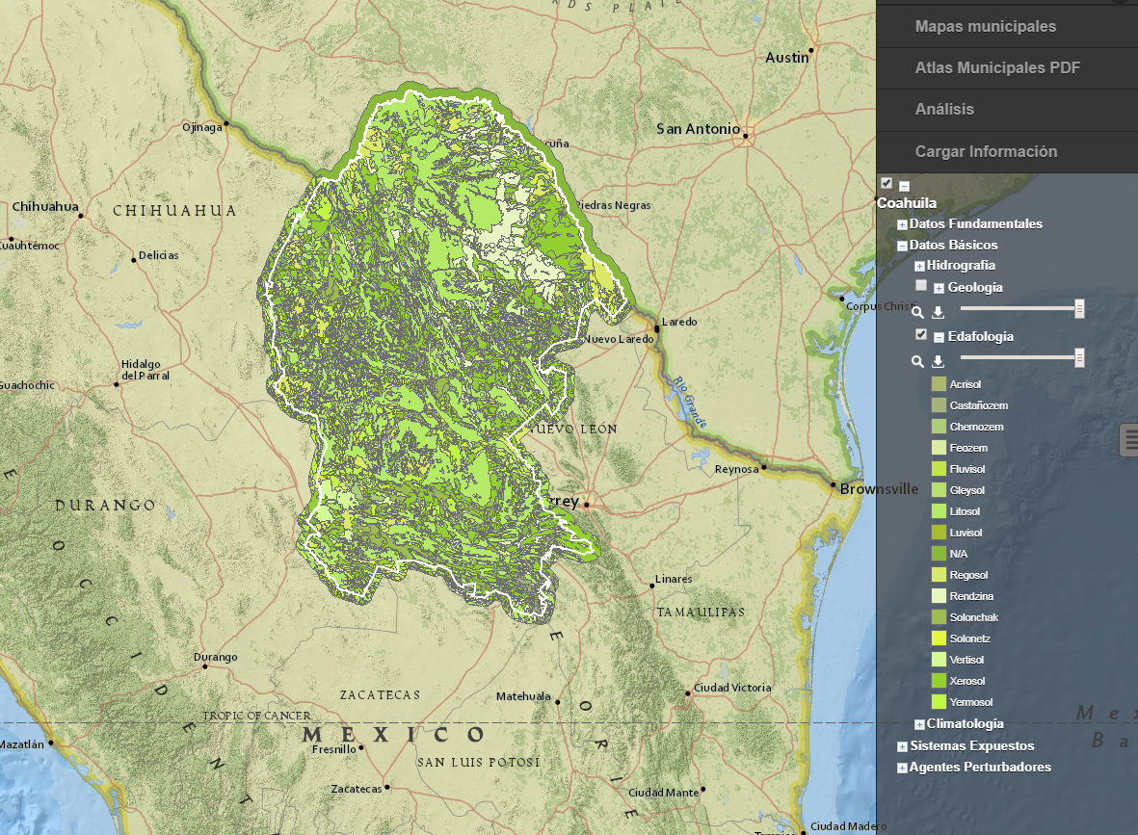
Atlas Estatal de Riesgos (2013)
http://www.atlasnacionalderiesgos.gob.mx/app/CoberturaEstatal/
192 capas de información
http://www.atlasnacionalderiesgos.gob.mx/Coahuila
*no cuenta con documento

Slide 11
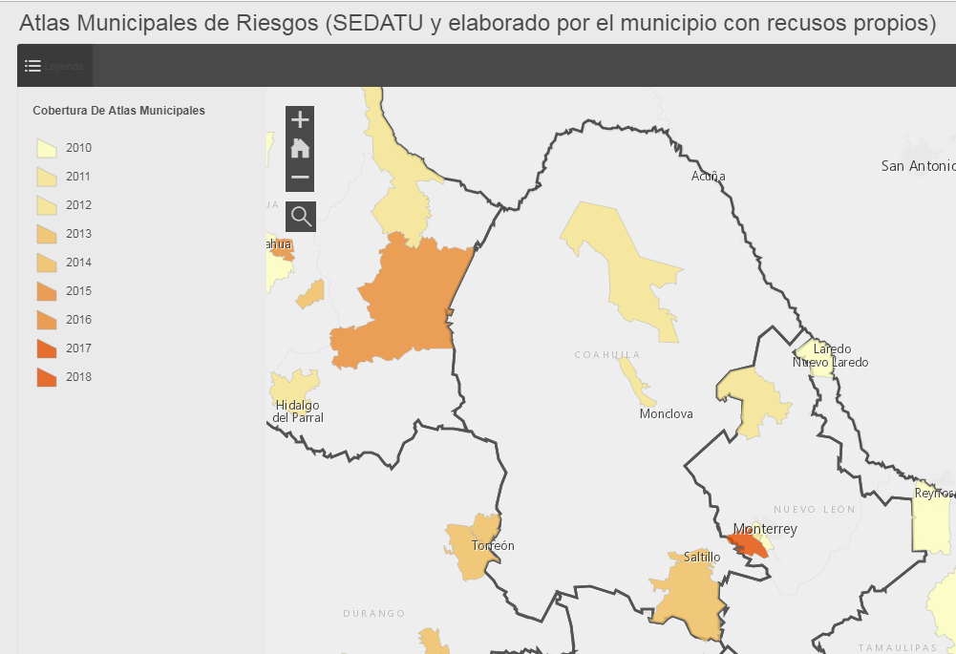
Atlas Municipales de Riesgos
(3/38)
http://rmgir.proyectomesoamerica.org/portal/apps/MapTools/index.html?appid=ab45cf1bfdf34a2da3f5ea6f7f2464c7
Múzquiz
Nadadores
Saltillo

Slide 12
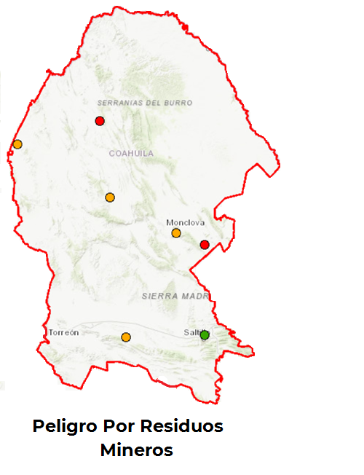
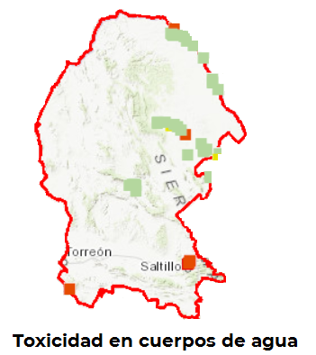
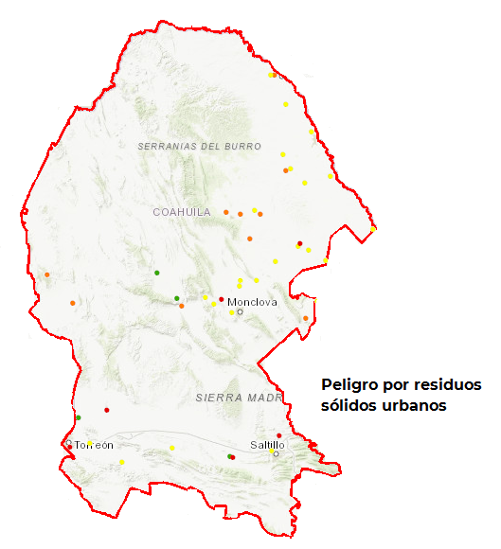
Análisis de peligros sanitario-ecológicos en Coahuila
El 5% de los cuerpos de agua tienen un índice de peligro alto o muy alto por toxicidad.
El 26% de los sitios con residuos sólidos urbanos tienen un índice de peligro alto y muy alto por contaminación.
El 5% de los sitios con residuos mineros tienen un índice de peligro alto o muy alto por contaminación.
Los municipios con índice de peligro muy alto de contaminación de suelo son Nadadores, Ramos Arizpe, San Pedro, San Pedro, Torreón y Viesca; de contaminación de agua son Ramos Arizpe y Saltillo, y de contaminación por jales mineros Candela y Ocampo.

Slide 13
Propuestas:
Gestión adecuada de los residuos desde la verificación de la existencia y adecuado funcionamiento de plantas de tratamiento de aguas residuales urbanas e industriales; así como de sitios de disposición final de residuos sólidos urbanos que se apeguen a la normatividad o en su caso realizar las modernizaciones correspondientes.
Saneamiento de los cuerpos de agua.
Promoción de la educación ambiental para la gestión de residuos como la separación de la basura, elaboración de composta, diseño de baños secos para evitar descargas en los ríos, recolección oportuna de la basura.

Slide 14
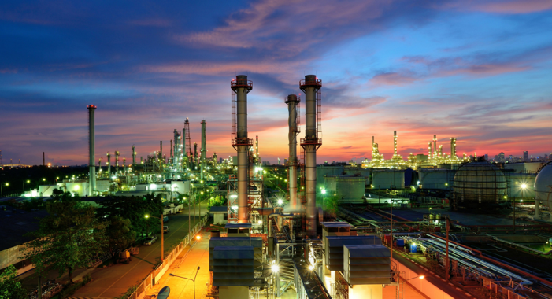
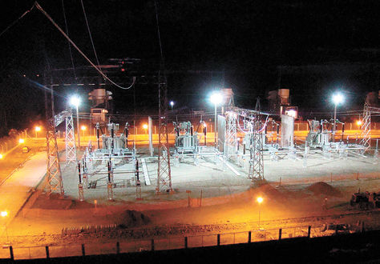
Riesgos químicos en el estado de Coahuila
El estado cuenta con 67 instalaciones industriales que almacenan sustancias químicas peligrosas, tales como amoniaco, propano, ácido clorhídrico, ácido sulfúrico, combustóleo, hidrógeno, diésel, gas LP, ácido acético, acetileno, fenol, turbosina, nitrato de amonio, cloro, explosivos y alcohol, entre otras.
Tiene importante actividad minera de oro, plata, cobre, hierro, cadmio, bismuto las regiones mineras se agrupan en 14 regiones como son Hércules, La Encantada, La Pasión, Sierra Mojada, Candela, Pánuco, Dolores-Reforma, entre otras.
Se encuentran tres Terminales de Almacenamiento y Reparto de Combustibles (TAR) ubicadas en Sabinas, Monclova y Saltillo

Slide 15
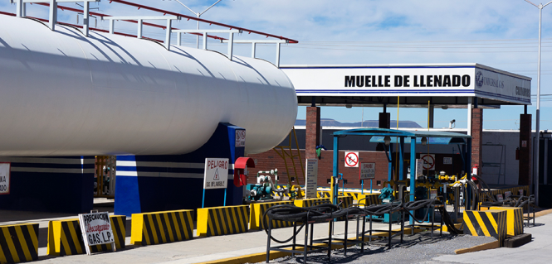
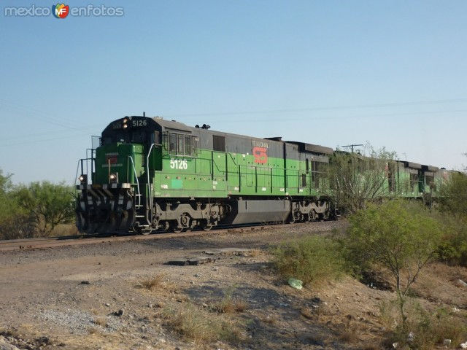
Riesgos químicos en el estado de Coahuila
Tiene 148 plantas de almacenamiento y distribución de gas LP y estaciones de carburación.
Cuenta con cuatro plantas generadoras de energía, dos de Turbogás ubicadas en Francisco I. Madero y Monclova, y dos Carboeléctricas en Nava.
Por el estado pasan 2,218.1 km de vías férreas a través de 27 municipios tales como Abasolo, Cuatro Ciénegas, Francisco I. Madero, Matamoros, Sabinas y Torreón, por las cuales se transportan sustancias químicas peligrosas como diésel, ácido fosfórico, cloro, ácido nítrico y fertilizantes, principalmente.
Cuenta con 741 km de poliducto con productos de refinación y 1063 km de ductos de gas natural administrados por PEMEX.

Slide 16
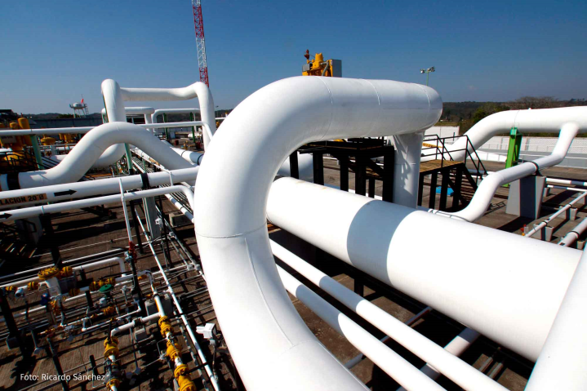
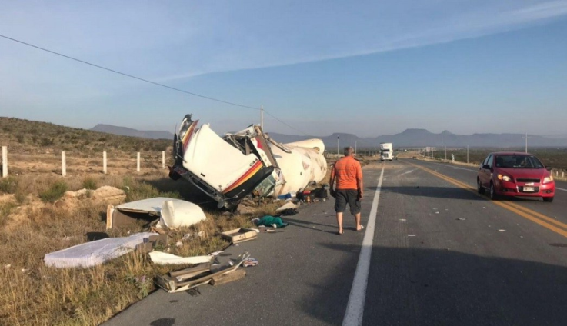
Riesgos químicos en el estado de Coahuila
Cuenta con cuatro ejes carreteros principales Carretera federal No. 2 Ciudad Acuña-Matamoros, Federal, No. 30 Monclova-San Pedro de Las Colonias, No. 40D Libramiento Norponiente de Saltillo, tramo carretero Saltillo–Monterrey y Torreón-Saltillo y No. 57D Libramiento Oriente de Saltillo, tramo carretero Puerto México-La Carbonera, por las que pueden transitar sustancias químicas peligrosas para su distribución.
Se tienen registrados 52 accidentes ocurridos durante el transporte de sustancias químicas peligrosas en el periodo 2010-2016, en los cuales estuvieron involucradas diésel, gasolina, gas LP, ácido sulfúrico, nitrato de amonio y aceite mineral.

Slide 17
Acciones de fortalecimiento para el estado de Coahuila
Adecuado ordenamiento territorial tomando en cuenta los aspectos de peligro y riesgo químico para su asignación.
Respetar las franjas de desarrollo o derechos de vía de los ductos que conducen sustancias peligrosas.
Capacitación del personal de protección civil para la correcta interpretación de los atlas municipales de peligro y riesgo y continuar desarrollando los atlas de los municipios faltantes.
Elaboración de los planes de contingencia municipales para la atención de emergencias químicas.
Trabajo coordinado en las actividades de perforación y excavación realizadas durante actividades de mantenimiento de tuberías de agua potable y drenaje, así como introducción de otros servicios.
Capacitación del personal de las unidades de protección civil en la atención de emergencias químicas.
Equipo de protección personal adecuado al tipo de emergencia que pueda presentarse.
Fomentar la creación de Grupos Locales de Ayuda Mutua Industrial para fortalecer la atención de emergencias y optimizar recursos materiales y humanos.

